Slide 1
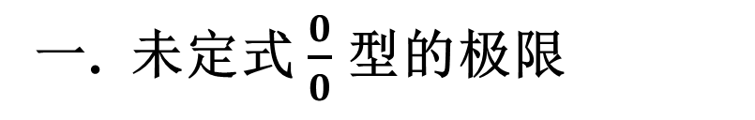
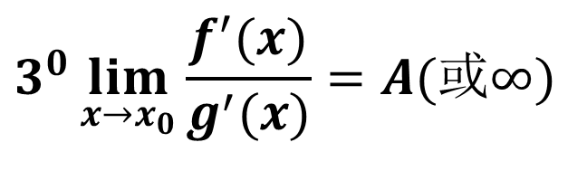

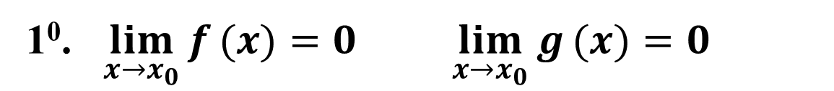
§3.2 洛必达法则(未定式的极限)
如果在同一极限过程中,两个函数$f(x)$ ,$g(x)$都是无穷小量或都是无穷大量,
那么 $\lim_{ }{\frac{f(x)}{g(x)}}$可能存在也可能不存在.
通常称这种类型的极限为未定式的极限.
一. 未定式 $\frac{0}{0}$ 型的极限
定理 设函数$f(x)$和$g(x)$在点 $x_{0}$的某一去心邻域内有定义,且满足
1⁰. $\lim_{x→x_{0}}{f}(x)=0$ $\lim_{x→x_{0}}{g}(x)=0$
$2^{0}. f^{′}(x)$和$g^{′}(x)$在$x_{0}$ 的某一去心邻域内存在,且$g^{′}(x)≠0$
$$3^{0}\lim_{x→x_{0}}{\frac{f^{′}(x)}{g^{′}(x)}}=A(或∞)$$

Slide 2




则有 $\lim_{x→x_{0}}{\frac{f(x)}{g(x)}}=\lim_{x→x_{0}}{\frac{f^{′}(x)}{g^{′}(x)}}=A(或∞）$
证明 由于当 时,
$$x→x_{0}$$
$\frac{f(x)}{g(x)}$的极限与f(x)及g(x) 在$x_{0}$处的函数值无关,
所以,
$$g(x)$$
$$f(x)$$
$$x_{0}$$
可以补充或改变 及 在
处的函数值,使f(x₀)=g(x₀)=0
则 f(x)和 g(x) 就在点x₀处连续
设x 为x₀ 的邻域内异于x₀ 的任一点,
在以x₀ 为端点构成的闭区间上,
利用柯西定理,

Slide 3
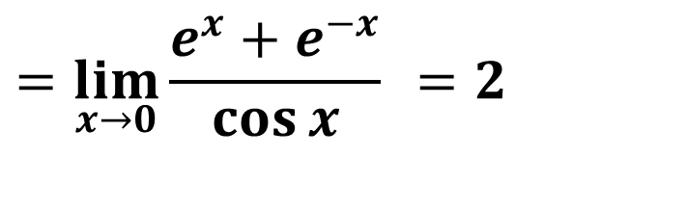

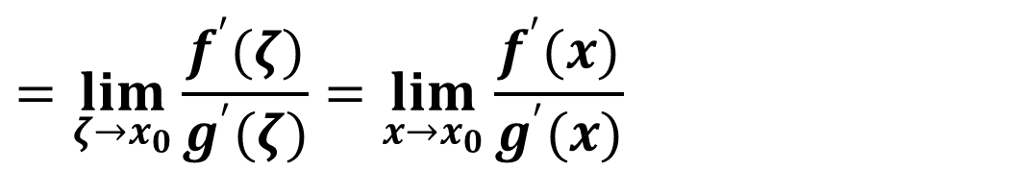
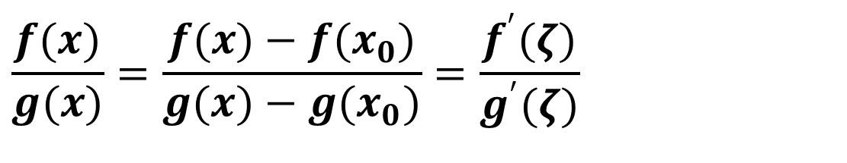
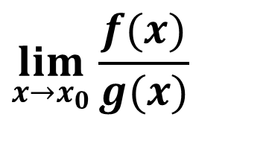


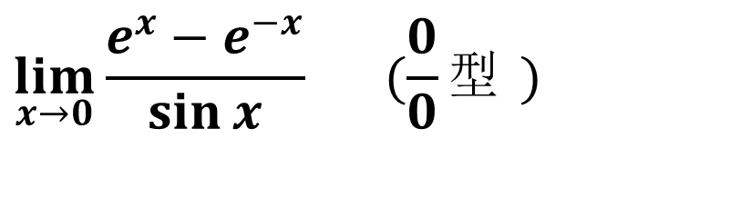
$$\frac{f(x)}{g(x)}=\frac{f(x)−f(x_{0})}{g(x)−g(x_{0})}=\frac{f^{′}(ζ)}{g^{′}(ζ)}$$
得
$$ζ$$
$$x$$
( 介于$x_{0}$ 与 之间)
令 $x→x_{0}$对上式取极限并注意到当$ζ→x_{0}$ 时
$$\lim_{x→x_{0}}{\frac{f(x)}{g(x)}}$$
$$=\lim_{ζ→x_{0}}{\frac{f^{′}(ζ)}{g^{′}(ζ)}}=\lim_{x→x_{0}}{\frac{f^{′}(x)}{g^{′}(x)}}$$
则得
$$\lim_{x→0}{\frac{e^{x}−e^{−x}}{\sin{x}}} (\frac{0}{0}型)$$
例1
$$=\lim_{x→0}{\frac{e^{x}+e^{−x}}{\cos{x}}} =2$$

Slide 4
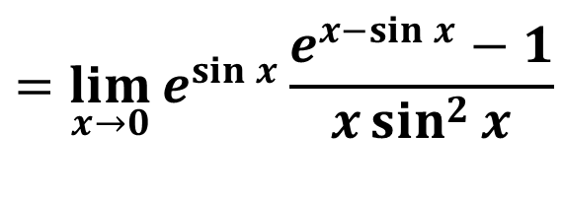
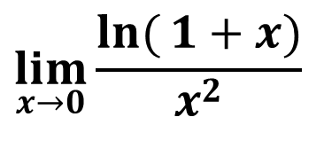
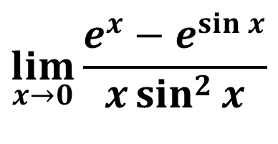
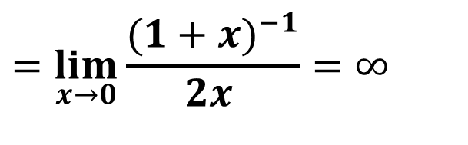
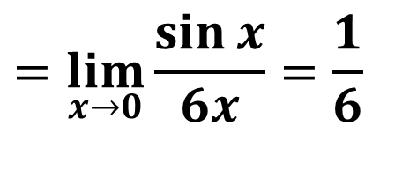
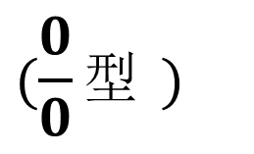
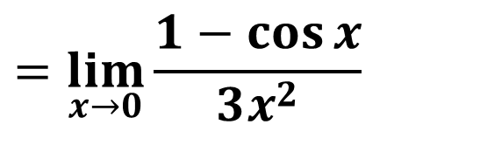
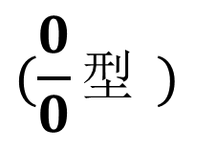
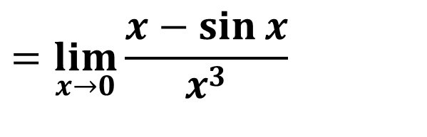
例2
$$\lim_{x→0}{\frac{\ln{(}1+x)}{x^{2}}}$$
$$(\frac{0}{0}型)$$
$$=\lim_{x→0}{\frac{(1+x)^{−1}}{2x^{ }}}=∞$$
$$\lim_{x→0}{\frac{e^{x}−e^{\sin{x}}}{x\sin^{2}{x}}}$$
$$=\lim_{x→0}{e^{\sin{x}}}\frac{e^{x−\sin{x}}−1}{x\sin^{2}{x}}$$
$$(\frac{0}{0}型)$$
例3
$$=\lim_{x→0}{\frac{x−\sin{x}}{x^{3}}}$$
$$=\lim_{x→0}{\frac{1−\cos{x}}{3x^{2}}}$$
$$=\lim_{x→0}{\frac{\sin{x}}{6x}}=\frac{1}{6}$$

Slide 5
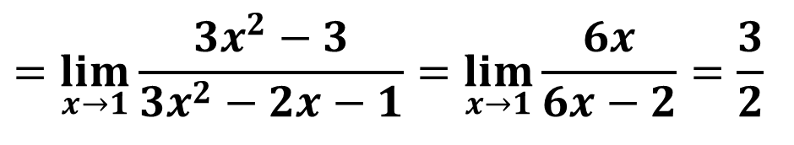
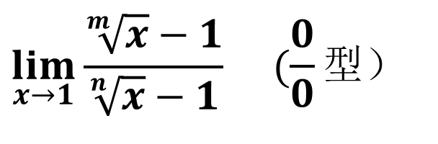
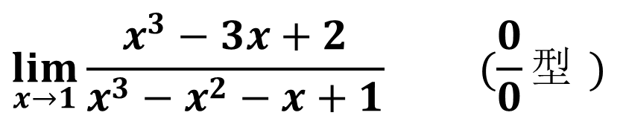
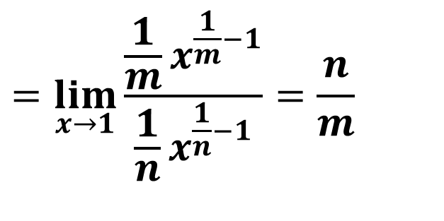
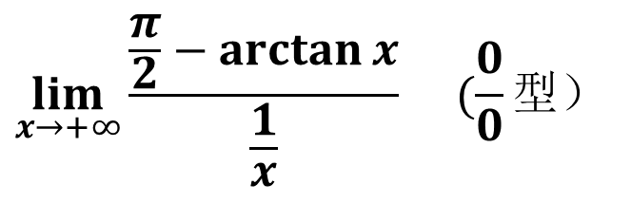
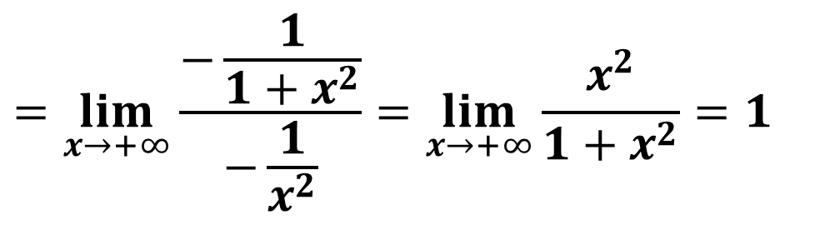
$$\lim_{x→+∞}{\frac{\frac{π}{2}−\arctan{x}}{\frac{1}{x}}} (\frac{0}{0}型）$$
$$=\lim_{x→+∞}{\frac{−\frac{1}{1+x^{2}}}{−\frac{1}{x^{2}}}}=\lim_{x→+∞}{\frac{x^{2}}{1+x^{2}}}=1$$
例4
洛比达法则可以连续使用
$$\lim_{x→1}{\frac{x^{3}−3x+2}{x^{3}−x^{2}−x+1}} (\frac{0}{0}型)$$
例5
$$=\lim_{x→1}{\frac{3x^{2}−3}{3x^{2}−2x−1}}=\lim_{x→1}{\frac{6x}{6x−2}}=\frac{3}{2}$$
$$=\lim_{x→1}{\frac{\frac{1}{m}x^{\frac{1}{m}−1}}{\frac{1}{n}x^{\frac{1}{n}−1}}}=\frac{n}{m}$$
$$\lim_{x→1}{\frac{\sqrt[m]{x}−1}{\sqrt[n]{x}−1}} (\frac{0}{0}型）$$
例6

Slide 6


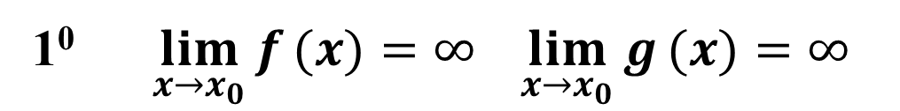







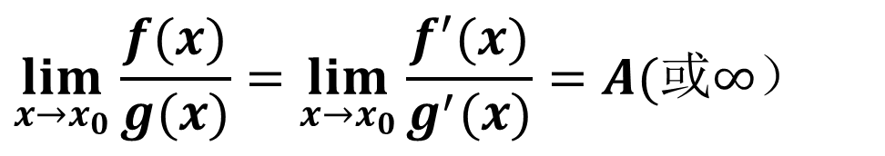


$$\frac{∞}{∞}$$
二 未定式 型的极限
$$g(x)$$
$$x_{0}$$
定理 设函数 和 在点 的某一去心邻域内有
$$f(x)$$
定义,且满足
1⁰ $\lim_{x→x_{0}}{f}(x)=∞\lim_{x→x_{0}}{g}(x)=∞$
$$x_{0}$$
2⁰ 和 在 的某一去心邻域内存在,且$g^{′}(x)≠0$
$$f^{′}(x)$$
$$g^{′}(x)$$
$$\lim_{x→x_{0}}{\frac{f^{′}(x)}{g^{′}(x)}}$$
$$∞$$
30 存在(或为 )
$$\lim_{x→x_{0}}{\frac{f(x)}{g(x)}}=\lim_{x→x_{0}}{\frac{f^{′}(x)}{g^{′}(x)}}=A(或∞）$$
则有
$$\frac{∞}{∞}$$
$$x→∞$$
对于 时的未定式 同样适用

Slide 7
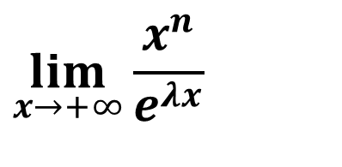
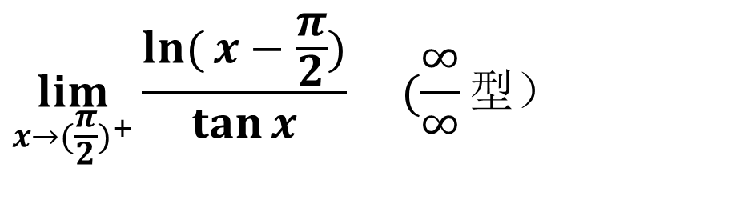
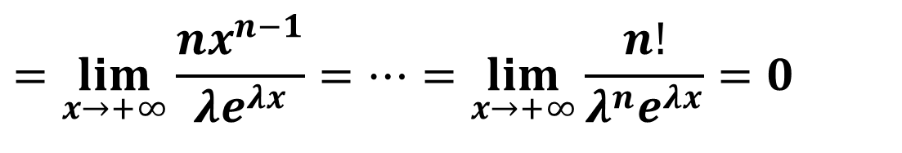
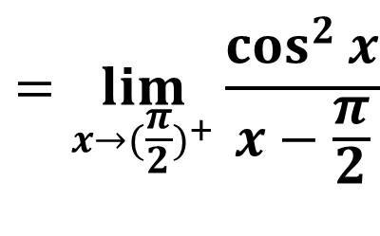
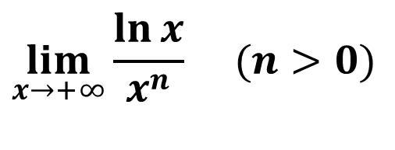
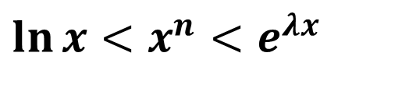
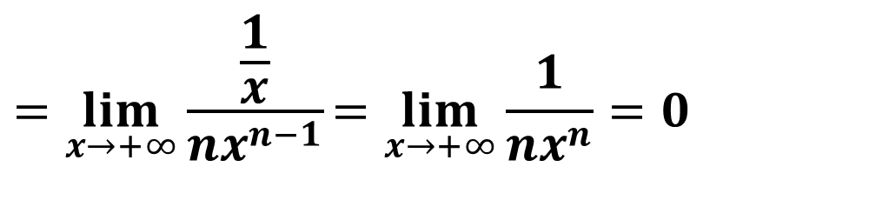


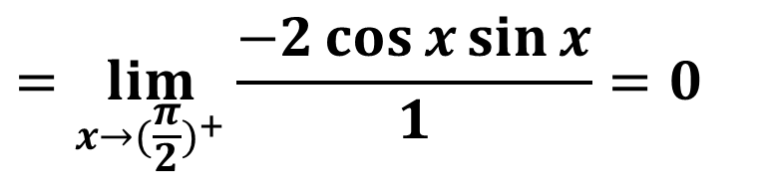
$$=\lim_{x→(\frac{π}{2})^{+}}{\frac{\frac{1}{x−\frac{π}{2}}}{\sec^{2}{x}}}$$
$$\lim_{x→(\frac{π}{2})^{+}}{\frac{\ln{(}x−\frac{π}{2})}{\tan{x}}} (\frac{∞}{∞}型）$$
例8
$$=\lim_{x→(\frac{π}{2})^{+}}{\frac{\cos^{2}{x}}{x−\frac{π}{2}}}$$
$$=\lim_{x→(\frac{π}{2})^{+}}{\frac{−2\cos{x}\sin{x}}{1}}=0$$
例9
$$=\lim_{x→+∞}{\frac{\frac{1}{x}}{nx^{n−1}}}=\lim_{x→+∞}{\frac{1}{nx^{n}}}=0$$
$$\lim_{x→+∞}{\frac{\ln{x}}{x^{n}}} (n>0)$$
$$\lim_{x→+∞}{\frac{x^{n}}{e^{λx}}}$$
$$=\lim_{x→+∞}{\frac{nx^{n−1}}{λe^{λx}}}=⋯=\lim_{x→+∞}{\frac{n!}{λ^{n}e^{λx}}}=0$$
例10
$$(λ>0)$$
当 x 充分大时，有
$$\ln{x}<x^{n}<e^{λx}$$

Slide 8
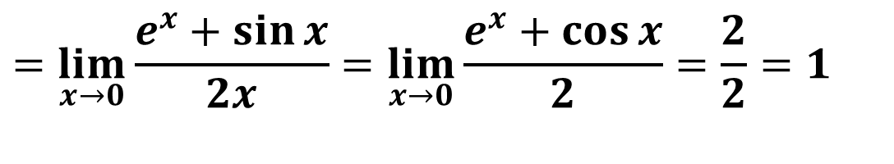
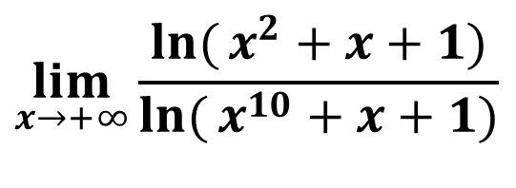
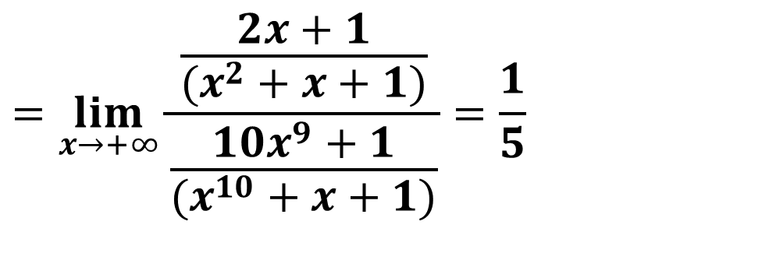
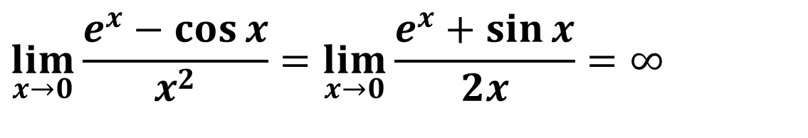
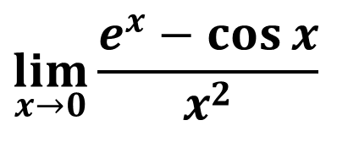
$$=\lim_{x→+∞}{\frac{\frac{2x+1}{(x^{2}+x+1)}}{\frac{10x^{9}+1}{(x^{10}+x+1)}}}=\frac{1}{5}$$
例11
$$\lim_{x→+∞}{\frac{\ln{(}x^{2}+x+1)}{\ln{(}x^{10}+x+1)}}$$
注意 ：
1）认真审查计算的极限是否是未定式，若不是未定式则不能用洛比达法则，否则将得出错误的结论。
$$\lim_{x→0}{\frac{e^{x}−\cos{x}}{x^{2}}}$$
$$=\lim_{x→0}{\frac{e^{x}+\sin{x}}{2x}}=\lim_{x→0}{\frac{e^{x}+\cos{x}}{2}}=\frac{2}{2}=1$$
$$\lim_{x→0}{\frac{e^{x}−\cos{x}}{x^{2}}}=\lim_{x→0}{\frac{e^{x}+\sin{x}}{2x}}=∞$$
事实上

Slide 9


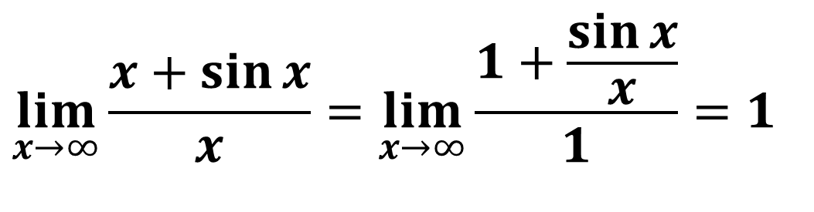
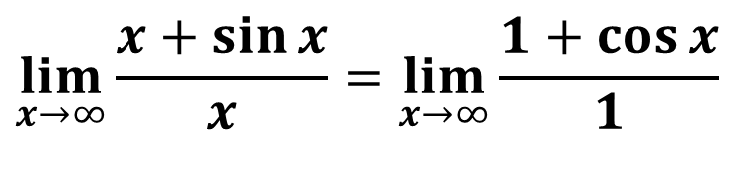
2）解题过程中注意及时化简函数式
如约去零因子，提出能确定极限值非零的部分，且注意与其它求极限的方法结合起来。
3）洛比达法则的条件是充分条件，而不是必要条件
$$\lim_{ }{\frac{f^{′}(x)}{g^{′}(x)}}$$
$$\lim_{ }{\frac{f(x)}{g(x)}}$$
即当 不存在时，不能断定 不存在
$$\lim_{x→∞}{\frac{x+\sin{x}}{x}}=\lim_{x→∞}{\frac{1+\cos{x}}{1}}$$
不存在
例
$$\lim_{x→∞}{\frac{x+\sin{x}}{x}}=\lim_{x→∞}{\frac{1+\frac{\sin{x}}{x}}{1}}=1$$
但

Slide 10
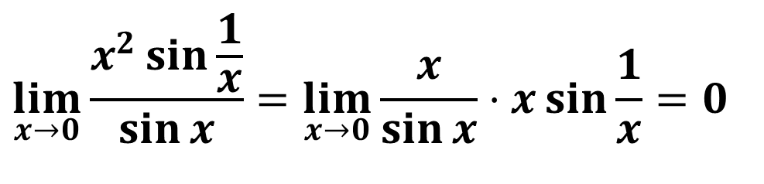

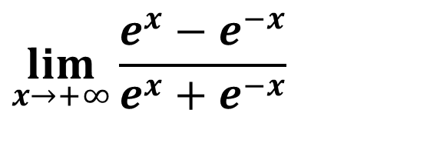
$$\lim_{x→0}{\frac{x^{2}\sin{\frac{1}{x}}}{\sin{x}}}$$
再如 用洛比达法则不存在
$$\lim_{x→0}{\frac{x^{2}\sin{\frac{1}{x}}}{\sin{x}}}=\lim_{x→0}{\frac{x}{\sin{x}}}⋅x\sin{\frac{1}{x}}=0$$
事实上
4）反复应用洛比达法则，若出现循环，要停止使用。
$$\lim_{x→+∞}{\frac{e^{x}−e^{−x}}{e^{x}+e^{−x}}}$$
例

Slide 11
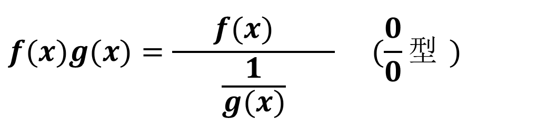
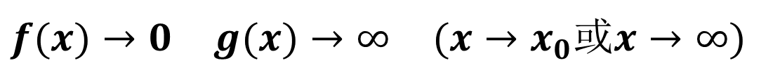


三. 其它未定式的极限
$$0⋅∞ ∞−∞ 0^{0} 1^{∞} ∞^{0}$$
1⁰
$$f(x)→0 g(x)→∞ (x→x_{0}或x→∞)$$
$$f(x)g(x)=\frac{ f(x) }{\frac{1}{g(x)}} (\frac{0}{0}型)$$
2⁰
$$f(x)→∞ g(x)→∞ (x→x_{0}或x→∞)$$
$$f(x)−g(x)=\frac{ 1 }{\frac{1}{f(x)}}−\frac{ 1 }{\frac{1}{g(x)}}=\frac{ \frac{1}{g(x)}−\frac{1}{f(x)} }{\frac{1}{g(x)•f(x)}}$$
$$(\frac{0}{0}型）$$

Slide 12




3⁰
$$0^{0} ∞^{0} 1^{∞}$$
$$y=f(x)^{g(x)}=\left\{\begin{aligned}&f(x)→0 g(x)→0 \\ &f(x)→∞ g(x)→0 \\ &f(x)→1 g(x)→∞\end{aligned}\right.\left.\begin{aligned}& \\ & \\ &\end{aligned}\right\}$$
$$lny=g(x)lnf(x)$$
$$\lim_{ }{\ln{y}}=\lim{g}(x)\ln{f}(x)=\lim{\frac{ \ln{f}(x) }{\frac{1}{g(x)}}}$$

Slide 13







例1
$$\lim_{x→0^{+}}{x^{α}}\ln{x}$$
$$α>0$$
$$=\lim_{x→0^{+}}{\frac{\ln{x}}{x^{−α}}}=\lim_{x→0^{+}}{\frac{\frac{1}{x}}{−αx^{−α−1}}}=\lim_{x→0^{+}}{\frac{x^{α}}{−α}}=0$$
$$\lim_{x→1}{(}\frac{x}{x−1}−\frac{1}{\ln{x}})$$
$$=\lim_{x→1}{\frac{x\ln{x}−x+1}{(x−1)\ln{x}}}$$
例2
$$=\lim_{x→1}{\frac{\frac{1}{x}}{\frac{1}{x}+\frac{1}{x^{2}}}}=\frac{1}{2}$$
$$=\lim_{x→1}{\frac{\ln{x}}{\ln{x}+(x−1)⋅\frac{1}{x}}}$$

Slide 14









例3
$$\lim_{x→\frac{π}{2}}{(}\sec{x}−\tan{x}) (∞−∞)$$
$$=\lim_{x→\frac{π}{2}}{(}\frac{1}{\cos{x}}−\frac{\sin{x}}{\cos{x}})$$
$$=\lim_{x→\frac{π}{2}}{(}\frac{1−\sin{x}}{\cos{x}})$$
$$=\lim_{x→\frac{π}{2}}{(}\frac{−\cos{x}}{\sin{x}})=0$$
例4 ${\lim_{x→0^{+}}{x}}^{x}$
令$y=x^{x}$
$$\ln{y}=x\ln{x}$$
$$\lim_{x→0^{+}}{x}\ln{x}=\lim_{x→0^{+}}{\frac{ \ln{x} }{\frac{1}{x}}}=\lim_{x→0^{+}}{\frac{ \frac{1}{x} }{−\frac{1}{x^{2}}}}=0$$
$${\lim_{x→0^{+}}{x}}^{x}=e^{0}=1$$

Slide 15





$$\lim_{x→0}{\ln{(}}\sin{x}+1)^{\frac{1}{x}}$$
例5
$$\lim_{x→0}{\frac{1}{x}}\ln{(}\sin{x}+1)=\lim_{x→0}{\frac{\cos{x}}{\sin{x}+1}}=1$$
$$\lim_{n→∞}{\sqrt[n]{n}}=\lim_{x→+∞}{\sqrt[x]{x}}=\lim_{x→+∞}{e^{\frac{\ln{x}}{x}}}$$
例6
$$=e^{\lim_{x→+∞}{\frac{\ln{x}}{x}}}=e^{0}=1$$
$$∴\lim_{n→∞}{\sqrt[n]{n}}=1$$

